Slide 1
學力提升二三事
– 由一般行政觀點與數學教學觀點談起
李康莊｜基隆市正濱國中校長
本文感謝 林柏寬老師｜中央團數學分團組長
蘇進發老師｜北市團數學分團顧問

Slide 2
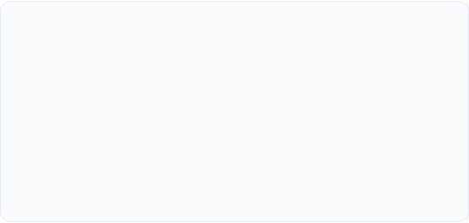
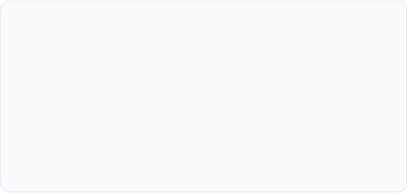


讓我們先開場吧~兩個問題
今年手上拿到甚麼牌？
我們的目標在哪裡？
沒有點數的步步高升……
把 C⁺⁺→B ？ 還是把 B⁺⁺→A ？

Slide 3
一般行政協助事項
建立支持性制度
行政流程優化
環境與文化建構

Slide 4
建立支持性制度
建立支持性制度
資源整合
時間安排
師資培訓

Slide 5
建立支持性制度
資源整合
說明：行政單位整合社區資源，提供教材、師資或經費。
時間安排
說明：避免將學習扶助排在學生最疲憊的時段。
案例：與在地大學合作，安排師培生進入校園協助學習扶助，減輕正式教師負擔。
案例：將學扶課程安排在第八節或寒暑假。

Slide 6
建立支持性制度
師資培訓：
說明：利用社群與領域會議定期舉辦研習(一小時之內)，讓教師熟悉分層教學與診斷工具。
案例：在領域會議時討論「數學錯誤類型分析」，讓教師能快速辨識學生常見迷思概念。

Slide 7
行政流程優化
行政流程優化
數據追蹤
跨部門
合作
親師溝通

Slide 8
行政流程優化
數據追蹤
說明：利用科技化平台資料與Excel 建立學生學習歷程，追蹤課程前後的學力變化。
跨部門合作
說明：教務處負責課程安排 …… 。
案例：使用 Excel 或平台紀錄學生每次測驗分數，定期追蹤成效報告。
案例：在學力提升會議，由教務主任、輔導老師與行政人員共同討論策略。

Slide 9
行政流程優化
親師溝通：
說明：透過家長座談，讓家長理解學習扶助與學力提升的重要性，避免誤解為「貼標籤」。
案例：學校寄發扶助成果簡報給家長，展示學生進步曲線，提升支持度。

Slide 10
環境與文化建構
環境與文化建構
正向氛圍
多元管道
激勵措施

Slide 11
環境與文化建構
正向氛圍
說明：行政人員可協助布置學習角落。
多元管道
說明：提供線上平台或課後社團，讓學生有不同的學習方式。
案例：導入「因材網」或「均一教育平台」，學生可在家自主練習。
案例：在走廊設置「挑戰牆」，學生達成學習目標即可獲得獎勵。

Slide 12
環境與文化建構
激勵措施：
說明：設立獎勵制度(雞排奶茶 …… )，鼓勵持續進步而非僅看最終成績。
案例：頒發「進步獎」給分數提升幅度最大的學生，讓努力被看見。

Slide 13
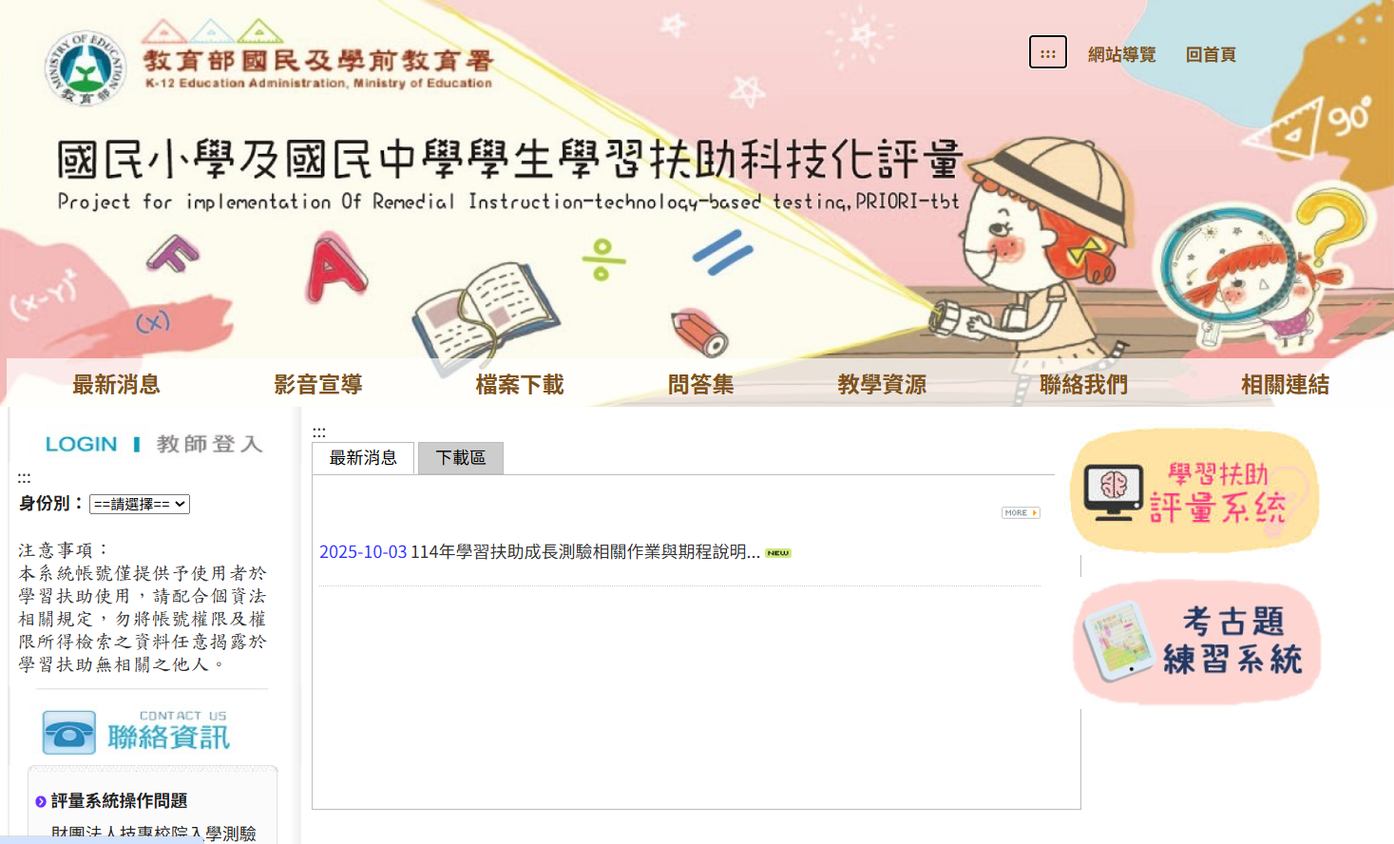
學扶如何輔助學力提升—考古題練習

Slide 14

行政支持是
學力提升的基礎。
制度、策略與文化整合，
能幫助學生跨越學習困境。
“
— 校長與行政人員的積極參與，將是推動學力提升的最大助力。

